Slide 1
LES GEMMES

Slide 2
Un gemme est un minéral ou une pierre , coloré, utilisé comme ornement.
On distingue les pierres précieuses, les pierres fines ou semi précieuses et les pierres dures.
D’autres matières d’origine organique comme la perle, la nacre, le jais, l’ambre et le corail peuvent aussi être classées parmi les gemmes. On parle de « pierres organiques ».

Slide 3
Caractéristiques d’une matière classée comme « gemme »
Elle doit être attrayante surtout par sa couleur.
Elle est peu altérable.
Elle est assez solide pour résister aux manipulations et à un usage constant sans se rayer ou s’endommager.

Slide 4
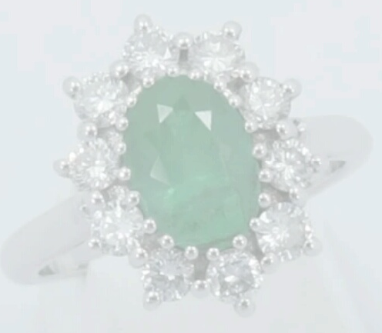
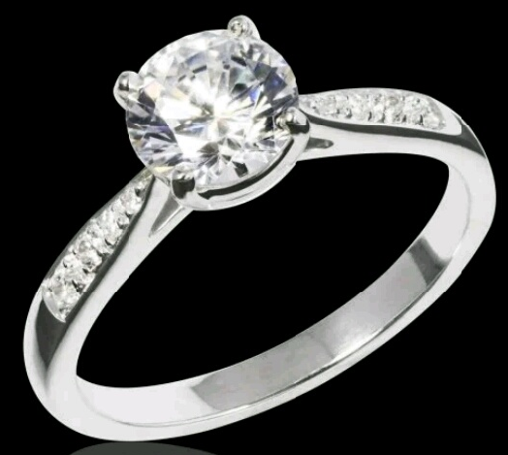
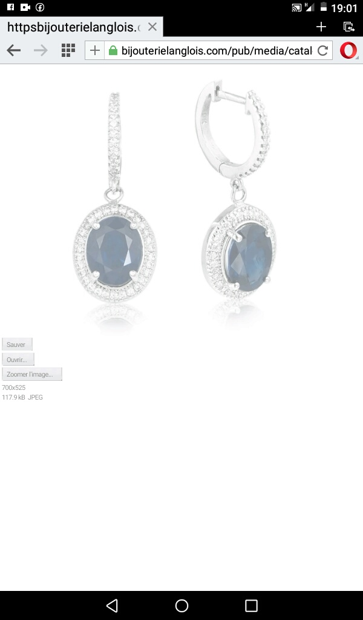
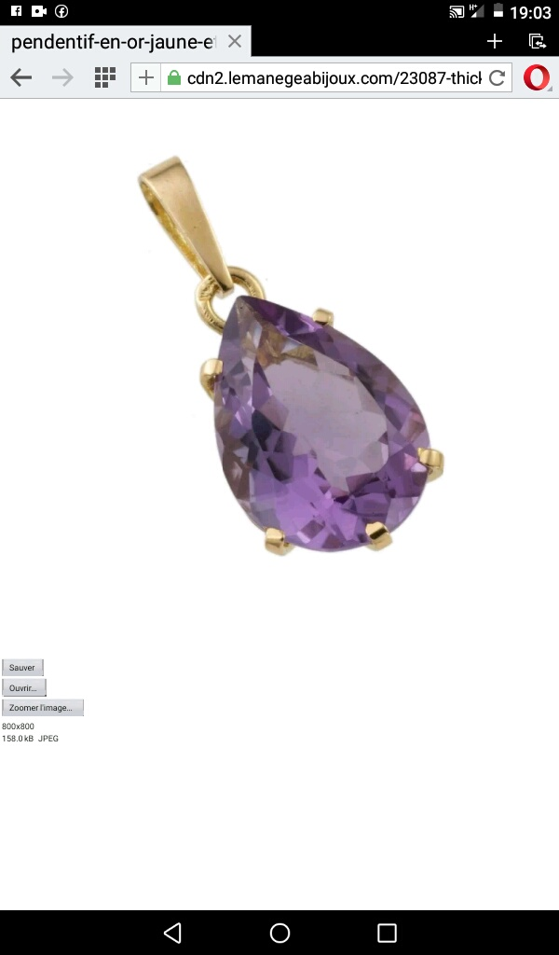
Qui travaille les gemmes ?
Le « lapidaire » est le tailleur et polisseur des gemmes.
Il transforme les minéraux et les montent sur une bague, en boucle d’oreille ou en tout autre ornement en joaillerie.

Slide 5
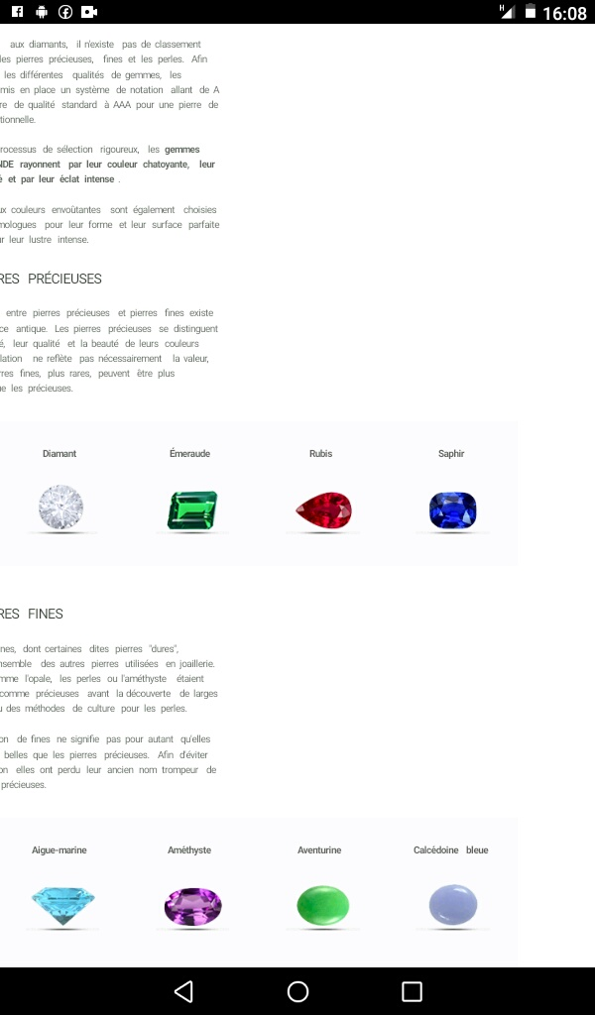
Les pierres précieuses
L'appellation « pierre précieuse »est réservée aux quatre minéraux ou gemmes suivants: le diamant, l’émeraude, le rubis, et le saphir

Slide 6
Les pierres précieuses se distinguent par leur rareté et leur qualité et la beauté de leurs couleurs pures

Slide 7
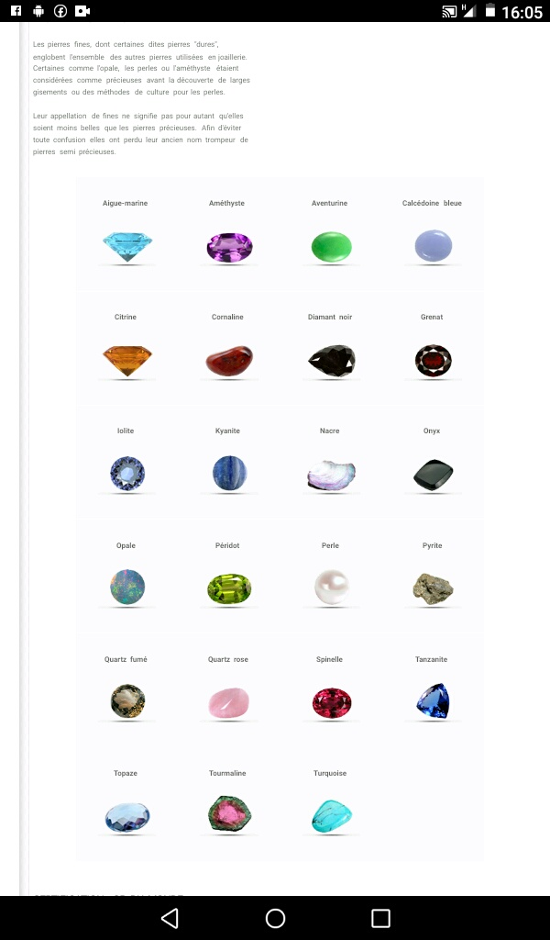
Les pierres fines ou semi précieuses
C’est l’ensemble des minéraux ou pierres utilisés en joaillerie autres que les quatre pierres précieuses

Slide 8
D’autres échantillons de pierres fines

Slide 9
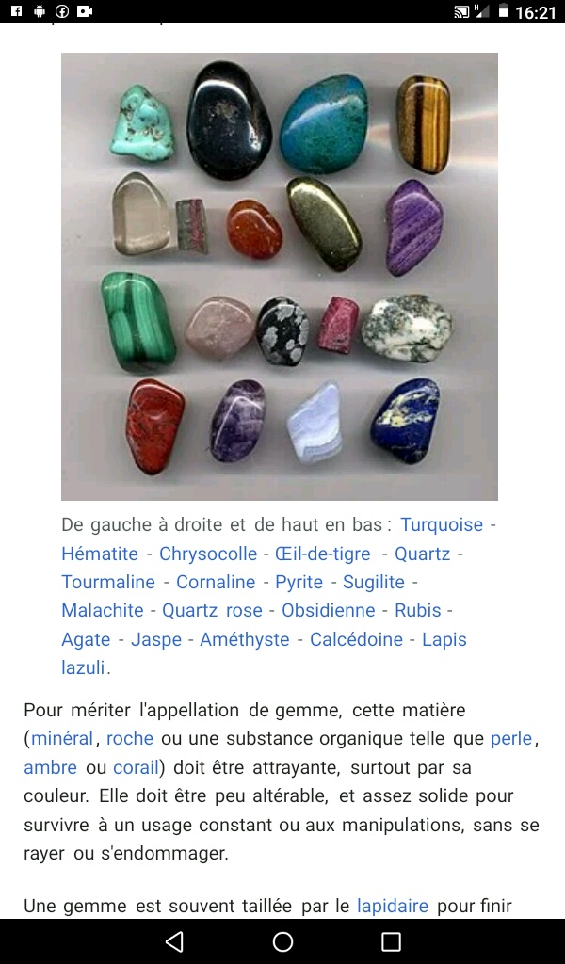
Les pierres dures
Ce sont des pierres fines qui ne présentent pas de transparence et de réflexion de la lumière. Ainsi la plupart des pierres dures sont opaques
De gauche à droite et de haut en bas:
Turquoise; Hématite; Chrysocolle; Œil de tigre;
Quartz; Tourmaline, Cornaline; Pyrite; Sugilite;
Malachite; Quartz rose; Obsidienne; Rubis; Agate;
Jaspe; Améthyste; Calcédoine; Lapis lazuli.

